Slide 1


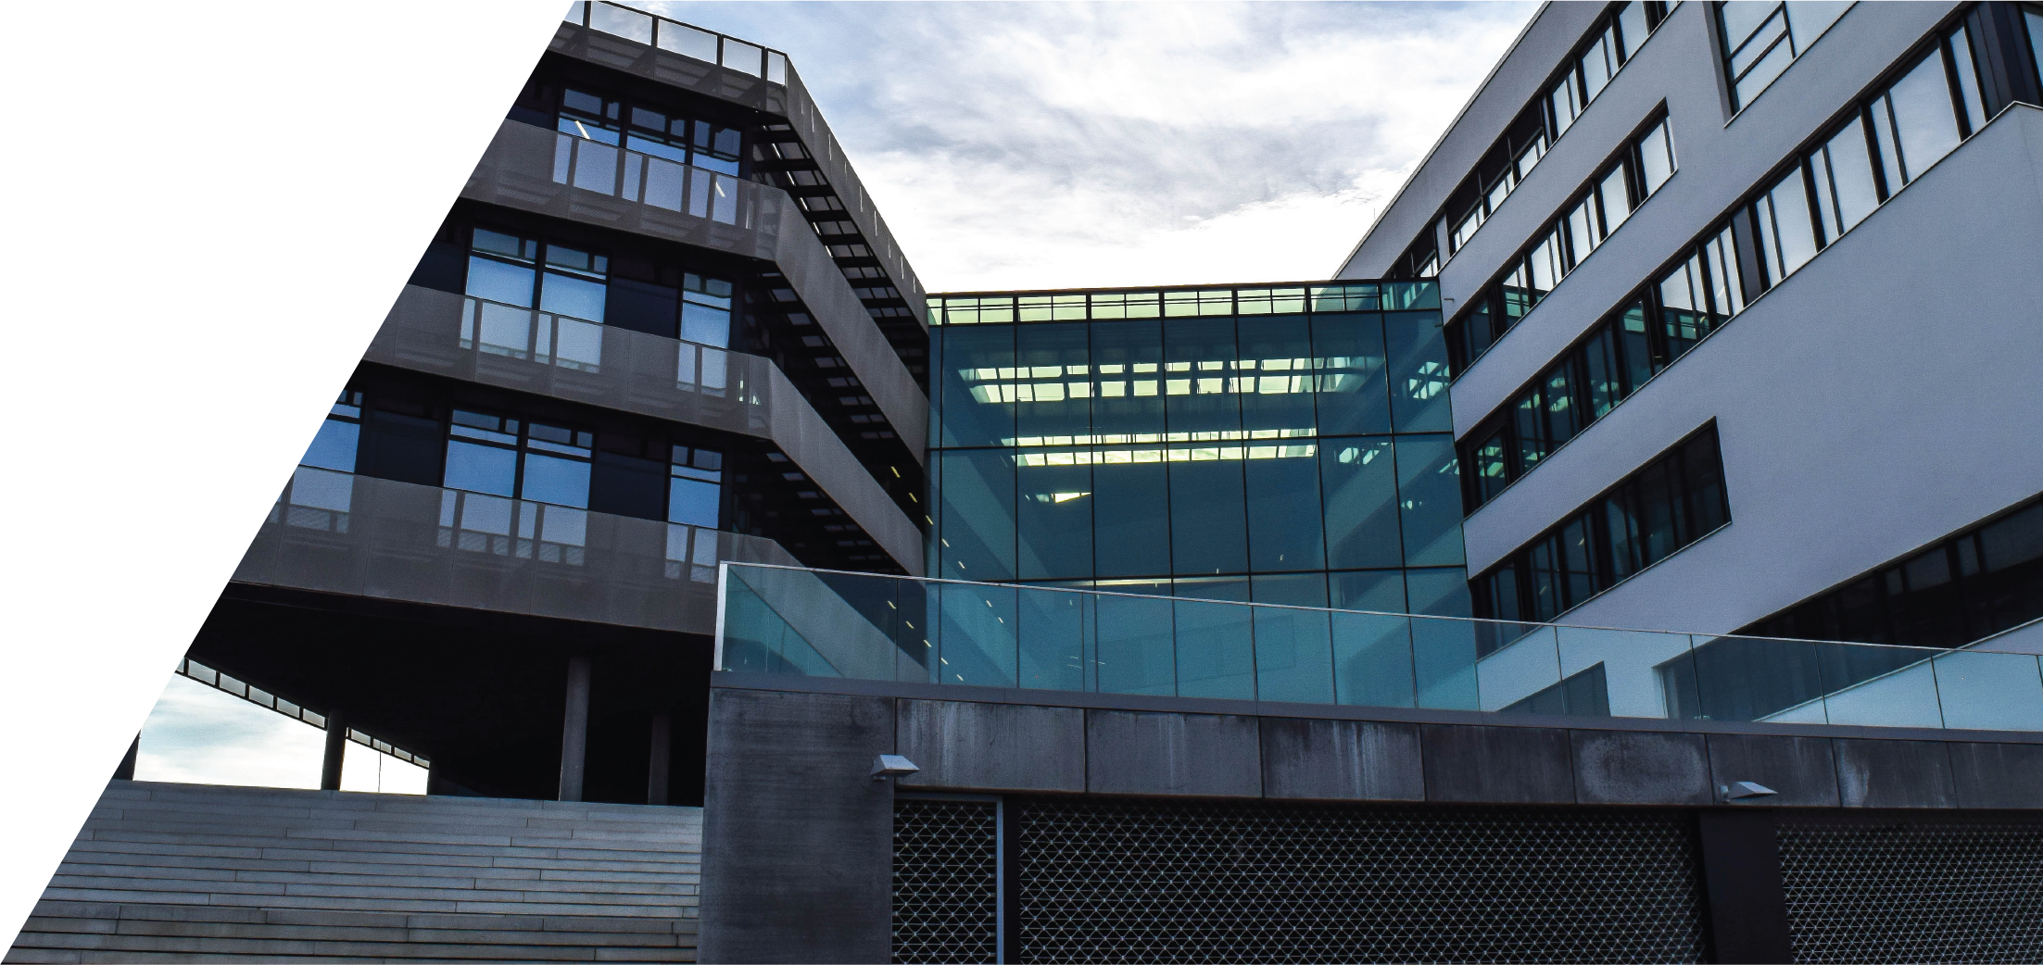


VR Study
Réalisé par :
QERROEUCH Ouarda
BEN SADA Yassine
ABOUMEHDI HASSANI Ferdaous
TAJ Asmae

Slide 2
Introduction:
Resume

Slide 3
Plan:
Business Model
Business Plan
Informations sur l’entrepreneur et l’équipe
Description de l’idée d’affaire et du marché
Plan marketing
Forme légale
Organisation et personnel
Plan financier
Conclusion

Slide 4
Business Model

Slide 5
Partenaires clés
Activités clés
Proposition de valeur
Relation clients
Segments clients
Conception du matière en 3D
Programmation des actions sur les objets
Conception graphique
Documentation pour les clients
Microsoft
Apple
Tencent Game
Android VR
Universités pour l’acquisition des informations
Chatbot pour répondre aux questions
Un livre guide pour l’utilisation
Offrir tout les besoins
Apprentissage non limité par la disponibilité du matière
Une grande qualité d’apparence des objets
Une réduction pour les étudiants
Des expériences réelles dans un monde virtuel
Aucun risque dans les expériences dangereuses
Lycées
Collèges
Ecoles Supérieures
Faculté des sciences
Les utilisateurs des sites web de formation
Les chercheurs
Les étudiants
Les enseignants
Ressources clés
Canaux de distribution
Unreal engine
Unity
Visual Studio
Blender
VR Lunette
Capteurs
Ordinateurs avec qualité élevé
Sponsors sur internet
VRMark
Tencent Game
Unity
Amazon
Structure de coûts
Sources de revenus
Gratuit pour les étudiants, les lycéens
Pour chaque établissement
3999dh/mois
6999dh/ 2 mois
219999dh/ 6 mois
399999dh / années
Pour chaque objet nécessaire il faut payer selon ces caractéristiques
Pour les étudiants : 1999dh/mois (version différente)
Sponsors et publicité ( selon les publicités )
Travailler en Freelance (5000dh / mois)
Créer un site web liée avec AdSense pour les produits VR (1200dh-2500dh / mois)
Investisseurs

Slide 6
Business Plan

Slide 7
Information sur l’entrepreneur et l’équipe :
 | Début d’activité | Fin 1ère année | Fin 2ème année | Fin 3ème année
Commercial | 1 | 2 | 4 | 6
Designer | 4 | 8 | 16 | 20
Développeur | 4 | 8 | 16 | 20
Infographiste | 4 | 8 | 16 | 20
Marketing Person | 0 | 1 | 2 | 4

Slide 8
Description de l’idée d’affaire et du marché :
Description du projet :
VR Study est une idée pour intégrer le concept de la réalité virtuelle dans l'environnement d’apprentissage. Il se base globalement sur la conception des objets 3D pour leurs manipulation dans le but d'expérimenter et d'analyser.
Origine de projet :
La plupart des établissements ne sont pas bien équipés.

Slide 9
Description des services/produits :
Le produit est sous forme d’une application à plusieurs versions qui varie selon le domaine concerné.
Ex :
Version médecine
Version physique / chimie
Version informatique – réseaux …
Dans chaque version les objets principaux disponible à télécharger pour les utiliser.

Slide 10
Le marché :
La clientèle :
Zone géographique :
International
Type de clientèle :
Utilisateur du Microsoft/Android .
Lycée / collèges / écoles supérieures / les facultés .
Les chercheurs.

Slide 11
La concurrence :
Directes : Producteurs du matériels/équipement en vie réel.
Les fournisseurs :
Les universités .
Tencent Game.
Electroplanet .
Les moyens :
Le local : On n’a pas besoin d’un local puisque tout le travail se fera en ligne.

Slide 12
Les moyens matériels :
4 PC d’haute performance de type :
CPU : 3,5GHZ CPU
Graphics : NVIDIA Titan RTX DirectX 12.00
RAM : 16GB
Storage : 1To
= 4 PC * 7000DH = 28000DH
VR Gear :
Headset
Box
Sensors
= 990DH
Logiciels utilisé :
ZBrush : 230DH/mois
Unreal Engine
Unity
Visual Studio
Adobe Illustrator : 160DH/mois
Adobe Photoshop : 180DH/mois
Adobe After Effects : 210Dh/mois
7800Dh/mois = 123,510DH
Fibre optique :
50Mo/s : 230dh/mois
= 230 DH * 4 = 920DH

Slide 13
Plan marketing :
Prix :
Gratuit pour les étudiants/lycées.
Pour chaque établissement :
3999dh/mois
6999dh/2mois
219999dh/6mois
399999dh/année
Les couts diffèrent à chaque version ou bien les objets 3D nécessaire.
Pour les étudiants : 1999dh/mois (version différente) avec possibilité de payer pour d’autres objets si nécessaire.
L'avantage de la réalité virtuelle est qu'on peut dupliquer les choses facilement, par contre dans la vie réel où ces objets cout plus chère et sont parfois difficile ou bien impossible de les obtenir.

Slide 14
Promotion:
Publicité :
Annonces sur les réseaux sociaux, Instagram, Facebook.
Promotion par les chaines éducatives sur YouTube.
Offres :
Prime : Acheter deux versions et gagner un VR BOX gratuit.
Réduction : Offre d’une durée limitée.
Budget :

Slide 15
Place :
La disponibilité de site :
7 jrs/ 7 et 24 h/ 24
- Les services de site :
Différentes versions de l’application, la vente de l’application, un système de chat pour répondre aux questions des utilisateurs.
- Les modes de paiement :
Carte bancaire nationale, Carte bancaire internationale (VISA, MASTERCARD), PAYPAL.
- BUDGET : (hosting+domain)

Slide 16
Produit : L’application VR-STUDY - La politique de gamme:
Ligne de produit | -Pack collégien -Pack lycien -Pack étudiant universitaire -Pack entreprise (université, école)
Largeur de gamme | 4 lignes de produit
Profondeur de gamme | Pack collégien : Version physique / chimie Version biologie | Pack lycien : Version physique / chimie Version biologie
 | Pack étudiant universitaire : Version informatique – réseaux Version Médecine Version Electronique | Pack entreprise : Version informatique – réseaux Version Médecine Version Electronique
Longueur de gamme | produits

Slide 17
Caractéristiques:
Taille: 1G.
Qualité : L’application est puissante et facile à utiliser.
Service rendu par l’application : VR-Study permet d’économiser l’argent dépensé pour acheter le matériel pour chaque expérience scientifique ainsi qu’éviter le risque dans les expériences dangereuses.
le Garantie : On propose une version d’essai d’une semaine avant l’achat de l’application.

Slide 18
Forme légale :
Type de société | Associés | Capital | Responsabilité
Société à responsabilité limitée (SARL) | 1 à 5 | Minimum 10 000 DHS | Limité à l’apport des actionnaires.

Slide 19
Organisation et personnel :
Profil | Qualification | Responsabilité
Yassin Ben sada
Asmae Taj
Ouarda Qerrouech
Ferdaous Aboumehdi Hassani

Slide 20
Profil | Qualification |  | Respons-abilité | Rénumération
Développeur | Une bonne Maîtrise du langage : C#. | Pas de diplôme requis. Être doté d’une ligne internet, et assurer une connexion Internet fluide pendant les heures de travail pour garantir une productivité maximale. Être ouvert au partage d’idées et d’expériences. Être motive. Maîtrise l’anglais.
Designer | Créatif et imaginatif Une bonne Maîtrise des logiciels : Adobe Illustrator, Adobe Photoshop, Adobe After Effect
Infographiste
Commercial

Slide 21
Plan financier :

Slide 24
Conclusion :

